Slide 1

ALTERNATIVAS DE ETAPA PRODUCTIVA
Centro de Electricidad Electrónica y
Telecomunicaciones

Slide 2


¿QUÉ ES LA ETAPA PRODUCTIVA?
Período en el que el aprendiz SENA
APLICA
Duración:
6 MESES
COMPLEMENTA
Las competencias adquiridas durante su Etapa Lectiva.
FORTALECE
CONSOLIDA
Apropiación y Desarrollo
del Conocimiento.

Slide 3

ALTERNATIVAS PARA EL DESARROLLO DE LA ETAPA PRODUCTIVA
Contrato de Aprendizaje
Vinculación Laboral
Monitorías Contratadas
Pasantía
Proyecto Productivo
Reglamento del Aprendiz, Artículo 13 – Todos los aprendices deben seleccionar su Alternativa de Etapa Productiva y esta debe ser registrada en la plataforma SOFÍA PLUS.

Slide 4

CONTRATO DE APRENDIZAJE

Slide 5


¿QUE ES EL CONTRATO DE
APRENDIZAJE?
Forma Especial de Vinculación dentro de Derecho Laboral (Contrato formativo).
No constituye Contrato de Trabajo, el aprendiz NO es empleado de la empresa.
Tiene tres actores: Empresa – Aprendiz – Sena.
Solo podrá firmarse por un tiempo máximo de dos (2) años.

Slide 6
ETAPA LECTIVA
Adelantar la formación pertinente integral de cada programa
No se pueden presentar a la empresa a realizar prácticas

Slide 7
ETAPA PRODUCTIVA
Cumplir el horario de la empresa 8 horas diarias o hasta 48 horas semanales.
Cumplir el Reglamento de la empresa y del Aprendiz SENA.
Por ninguna razón podrá renunciar o dar por terminado un Contrato de Aprendizaje.

Slide 8
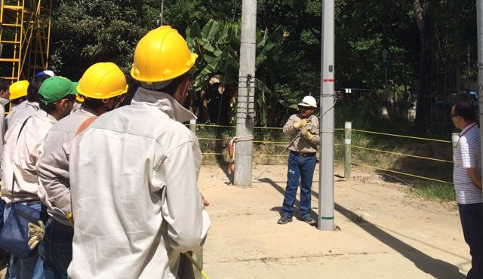
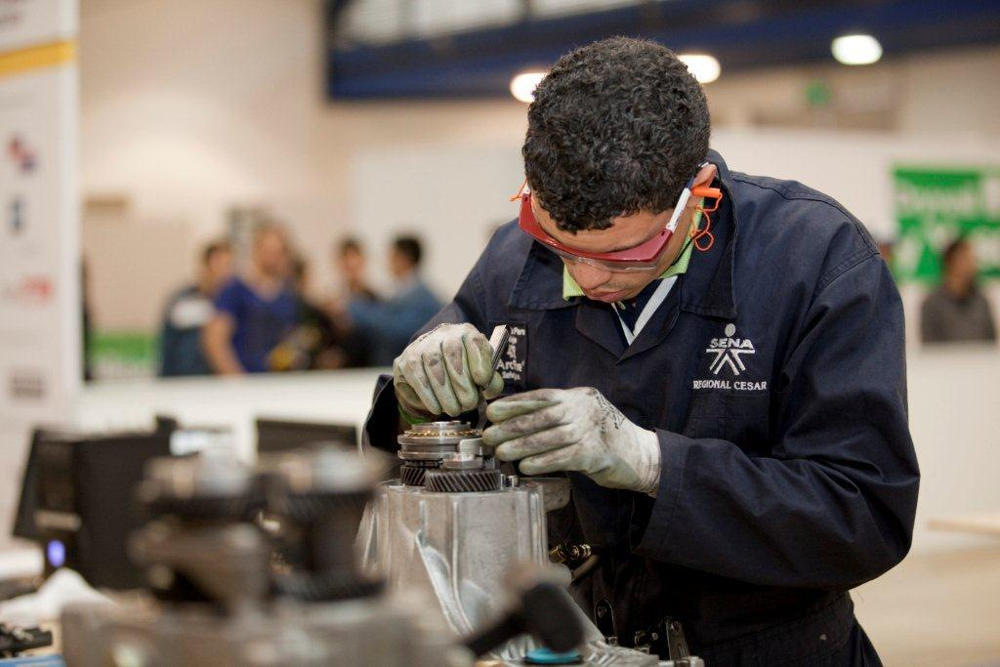
APOYO DE SOSTENIMIENTO
Etapa Lectiva
50% SMMLV + EPS
Solo Hay formación
Etapa Productiva
100% ó 75% SMMLV + EPS + ARL (Tasa 10,5%)
Práctica

Slide 9
DEBERES PARA LA EJECUCIÓN DEL CONTRATO DE APRENDIZAJE
Todo proceso de Contratación debe realizarse por la plataforma SGVA o CAPRENDIZAJE, no son válidos aquellos que se realicen telefónicamente o por referencia.
1
El Reglamento del Aprendiz prohíbe la realización de dos (2) o más procesos de selección simultáneos.
2
Las fechas de formación son inmodificables, a no ser que exista una Resolución de la entidad.
3
El Reglamento del Aprendiz SENA contempla que el aprendiz está obligado a asistir a los procesos de selección.
4

Slide 10
CAUSALES DE SUSPENSIÓN Y TERMINACIÓN DEL CONTRATO
SUSPENSIÓN
-> Licencia de maternidad
-> Incapacidad debidamente certificada
-> Vacaciones colectivas del empleador
-> Fuerza mayor y/o caso fortuito (no media voluntad)
ETAPA PRODUCTIVA
TERMINACIÓN
-> Mutuo acuerdo entre las partes (SENA- APRENDIZ- EMPRESA)
-> Cancelación del registro de matrícula
-> Bajo rendimiento académico o faltas disciplinarias en la Etapa Lectiva o
Productiva
-> Incumplimiento de las obligaciones previstas para cada una de las
partes.
ETAPA LECTIVA Y PRODUCTIVA

Slide 11
CARTA DE FECHAS
Una vez sea seleccionado el aprendiz, la empresa deberá solicitar la carta de fechas al Centro de Electricidad Electrónica y Telecomunicaciones.
relacionesceet@sena.edu.co
DATOS DE LA EMPRESA | DATOS DEL APRENDIZ
Razón Social | Nombre completo
Nit | Documento de Identidad
Dirección | Programa de formación
Teléfono | Número de la ficha del Programa
Nombre persona de contacto | Dirección Residencia
Cargo | Teléfono

Slide 12
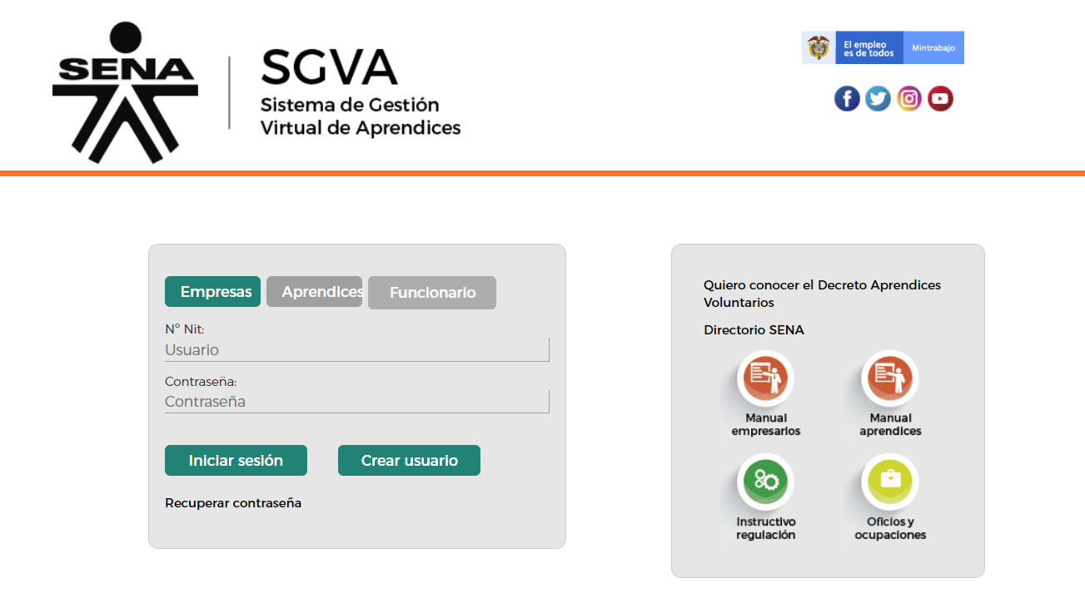
http://caprendizaje.sena.edu.co
ETAPA PRODUCTIVA
ETAPA LECTIVA Y PRODUCTIVA

Slide 13

ACTUALIZACIÓN DE LA INFORMACIÓN EN LA PLATAFORMA CAPRENDIZAJE
Aplica para todos los estados
Registre el Número de la libreta militar - Si ya la tiene, de lo contrario puede escribir las palabras NO o EN TRÁMITE.
Digite la Dirección de Residencia - Registrando el nombre del Barrio.
Ingrese los Teléfonos de contacto – Registrar tres (3) teléfonos, de los cuales mínimo dos (2) deben ser celulares.
Verifique su Correo Electrónico – Registrar un (1) solo.

Slide 14
PLATAFORMA
SGVA O CAPRENDIZAJE
Actualizar datos de contacto (Dirección, Teléfonos y correo electrónico).
1
Ingresar mínimo dos (2) veces por semana.
2
Realizar todo proceso de selección por la plataforma.
3
Verificar que su contrato de aprendizaje haya sido registrado correctamente.
4

Slide 15
CADENA DE FORMACIÓN
Figura mediante la cual un aprendiz puede acceder a un segundo Contrato de Aprendizaje, cumpliendo tres (3) requisitos:
Haberse titulado en la formación objeto del primer Contrato de Aprendizaje.
Que la formación actual tenga un nivel superior a la realizada en el primer Contrato de Aprendizaje.
Que tanto la primera formación como la actual, estén dentro de la misma Línea Tecnológica o Red de Conocimiento.

Slide 16

PASANTÍA
Práctica que se realiza en empresas legalmente constituidas.
Debe tener previo aval escrito de la Coordinación Académica del área y una vez sea aprobada, se le asignará un instructor de seguimiento.
Al final de la práctica el aprendiz debe aportar una Certificación donde se especifiquen las fechas y las funciones realizadas.
No existe relación laboral.

Slide 17

PROYECTO PRODUCTIVO
Idea de negocio que pretende la creación de empresa relacionada con el programa de formación que se adelanta.
Dicha idea debe presentarse por escrito al coordinador académico del área y una vez sea aprobada, se le asignará un instructor de proyecto productivo que se encargará de realizar las asesorías.
Al final de la práctica el aprendiz debe aportar una certificación donde se especifiquen las fechas y las funciones realizadas.

Slide 18

VINCULACIÓN LABORAL
Contrato Laboral regido por el Código Sustantivo del Trabajo.
Las funciones asignadas al aprendiz, deben ser acordes con las competencias del programa de formación.
Debe tener previo aval escrito de la coordinación académica del área y una vez sea aprobada, se le asignará un instructor de seguimiento.
Al final de la práctica el aprendiz debe aportar una certificación laboral donde se especifiquen las fechas y las funciones realizadas.

Slide 19
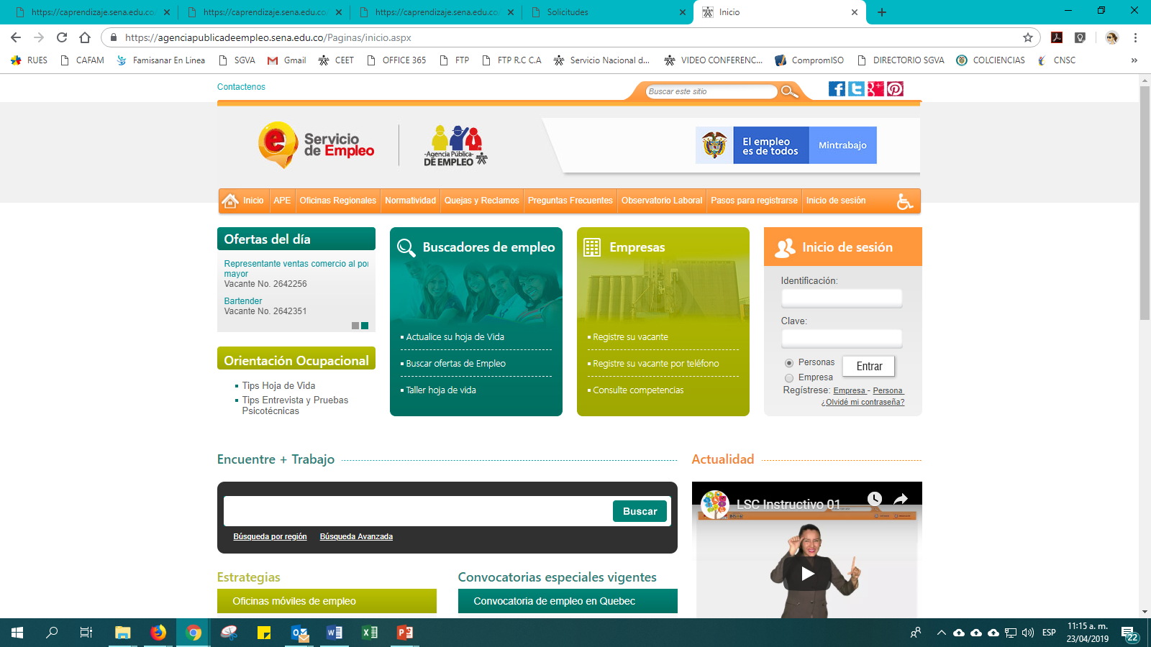
https://agenciapublicadeempleo.sena.edu.co

Slide 20
ALTERNATIVA DIFERENTE A
CONTRATO DE APRENDIZAJE
Debe tener visto bueno del Coordinador Académico de su programa de formación.
Enviar solicitud al coordinador académico de su área.
Entrega de la aprobación a la líder de seguimiento a etapa productiva.
4
2
Aprobación por parte de la coordinación académica.
Asignación del Instructor que realizará seguimiento de su etapa productiva.
1
3

Slide 21
SEGUIMIENTO ETAPA PRODUCTIVA
Si tiene dificultades en el desarrollo de su Etapa Productiva, debe informarlo oportunamente al Centro de Formación.
Enviar correo electrónico a la siguiente funcionaria:
Andrea Milena Rodríguez Avendaño
arodriguezm@misena.edu.co
Teléfono: 546 1500 Ext. 14971

Slide 22
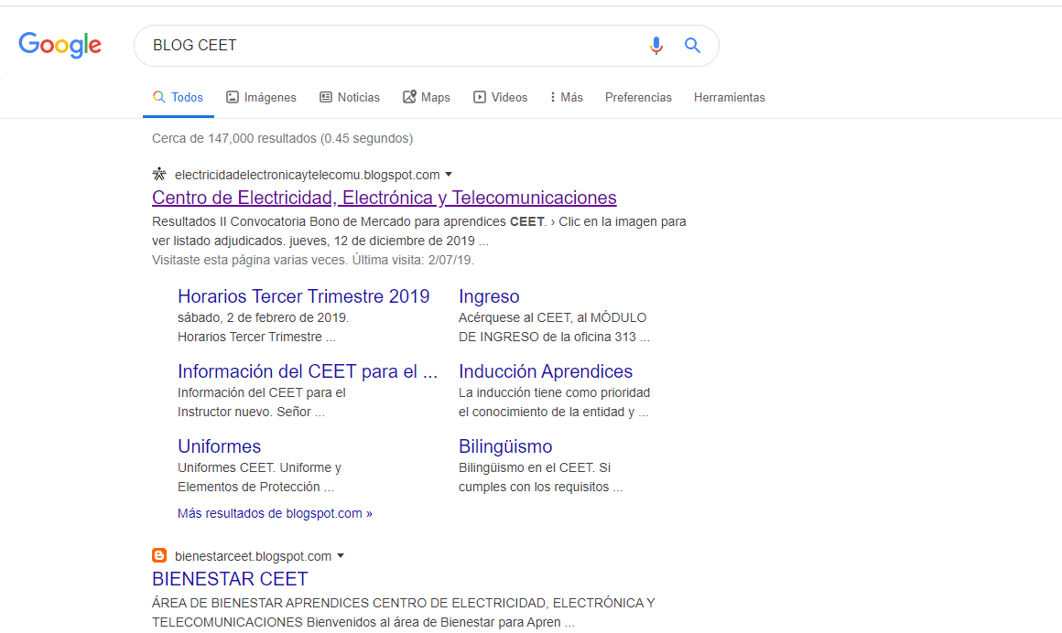
¿COMO ESCOGER MI ALTERNATIVA DE ETAPA PRODUCTIVA?

Slide 23
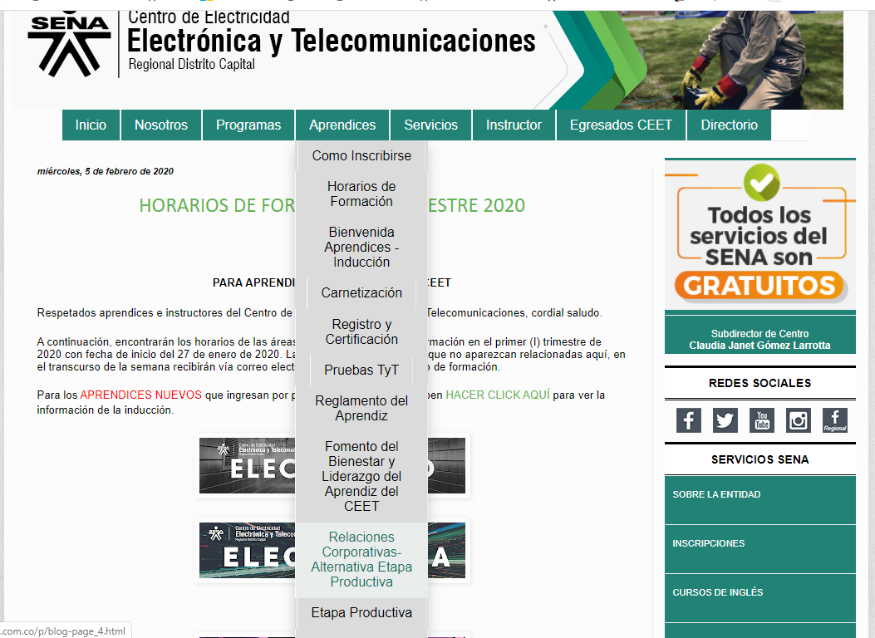
¿COMO ESCOGER MI ALTERNATIVA DE ETAPA PRODUCTIVA?

Slide 24
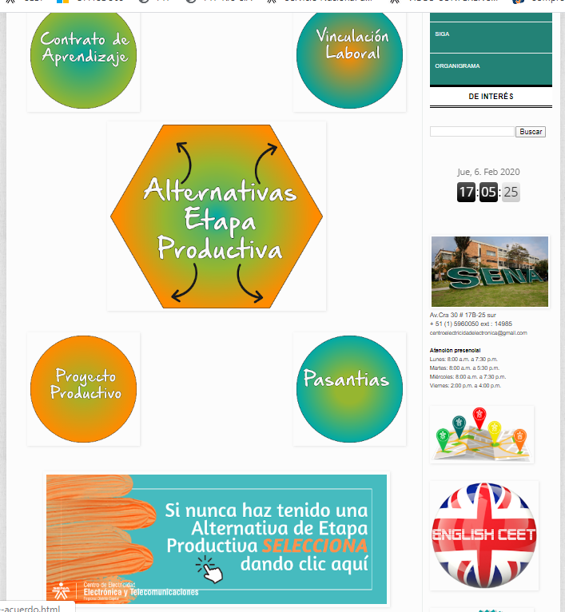
¿COMO ESCOGER MI ALTERNATIVA DE ETAPA PRODUCTIVA?

Slide 25
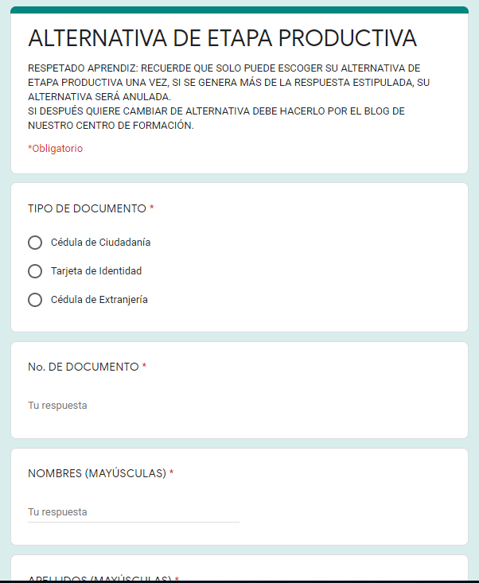
¿COMO ESCOGER MI ALTERNATIVA DE ETAPA PRODUCTIVA?

Slide 26


